Slide 1
2
특징적인 아이템 추가
- 농기구, 검 등
4
8
16
32
64

Slide 2
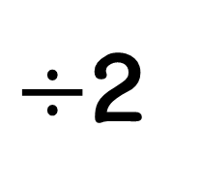
X2
$÷$2
J
Multiple
Division
Joker

Slide 4
Chu~
Tuna

